Slide 1
“Liberazione” nel XXI secolo
è il compimento dell’integrazione politica europea

Slide 2
De Gasperi al congresso USA
26/9/1951
“L’Europa una volta finalmente unita, vi esonererà dai vostri sacrifici di uomini e di armi, perché potrà pensare da sola alla difesa della pace e della comune libertà, raccogliendo le inesauste energie della sua tradizione morale e civile. Essa vorrà allora, signori, assumere di nuovo la sua funzione determinante nel corso del progresso umano, con l’apporto del suo decisivo contributo”.

Slide 3
1951-2019 / 68 anni dopo
Come siamo arrivati alle sfide odierne?
Il secolo breve 1914-1991 (Hobsbawm):
1914-1945 “l’età della catastrofe” guerre mondiali e rivoluzione russa
1946-1973 “l’età dell’oro” crescita diffusa mai realizzata prima: lo “Stato sociale”
1973-1991 “la frana”; guerra del Kippur, primo shock petrolifero, guerra del golfo, caduta del muro, disgregazione dell’URSS.
XXI secolo. Nuovo paradigma: la globalizzazione

Slide 4
1946: l’ONU per la pace, propone cooperazione economica e monetaria
Condizioni necessarie: -stabilità dei cambi; -controllo dei movimenti di capitali; -libertà dei commerci;
Strumenti: *Fondo Monetario Internazionale (FMI) e Banca Mondiale; *Organizzazione Mondiale del Commercio (OMC accordi di Bretton Woods).
(La Nato: struttura militare di contenimento dell’URSS.)
“L’età dell’oro”1946-1973 F.Saccomanni Le crepe del sistema il Mulino 2018

Slide 5
Dopo l’età dell’oro 1946-1973 inizia
Ia frana politica e sociale 1973-1991
R.Dahrendorf : “Quadrare il cerchio” 1995
non si sarebbe più realizzato contemporaneamente la crescita del benessere economico, la coesione sociale (+ uguaglianza), in regime di libertà
come negli stati europei occidentali nel trentennio d’oro (1945-1975),

Slide 6
Le crepe del sistema; conseguenze economiche e politiche
La prima crepa 15 agosto del 1971): fine della convertibilità del dollaro e della stabilità dei cambi.
Nasce (1975) il G7 e poi il G20: si affidano al mercato che produce euforia e contrazioni drastiche che investono : America Latina poi Europa Centro Orientale poi Asia; nel 2007-8 USA, e successivamente il Medio Oriente e l’Africa, ->
Esplosione delle migrazioni
Esplosione del terrorismo;
crisi Ucraina e conseguenti sanzioni alla Russia.

Slide 7
dagli anni ’80
Il Mercato vince sullo Stato
Ronald Reagan:“lo Stato non è la soluzione, è il problema”.
Margaret Thatcher: “la società non esiste, esistono soltanto gli individui”.
La caduta del Muro segna la globalizzazione con la “libera circolazione di merci e capitali”
Diseguaglianze. Meno Welfare. “Democrature”
Big USA: profitto +salario + fornitori +ambiente

Slide 8
Oggi: il capitalismo della sorveglianza
Google, Amazon, Facebook, Netflix, Alibaba, Tencut, sono i giganti che producono “sorveglianza”, informazioni sui gusti dei singoli e dunque indicazioni sui singoli consumi.
Sono le imprese che valgono di più. Nelle borse volano con valori da 2 a 10 volte la media delle imprese con buon equilibrio finanziario
Facebook ha tentato di battere moneta.
Solo l’Europa è riuscita, per ora, a sanzionarle finanziariamente

Slide 9
La seconda crepa riguarda la crescita quantitativa e qualitativa delle relazioni internazionali
I 45 membri che, nel 1945 crearono il FMI e la Banca Mondiale, sono saliti, oggi, a 180.
Nel frattempo, la Cina ha superato il Pil degli USA (che dovrebbe comportare una redistribuzione delle quote e della sede del FMI), invece:
gli USA mantengono la quota iniziale che conferisce a loro il diritto di veto,
la sede del FMI dovrebbe essere Pechino e non più New York.

Slide 10
L’ONU risponde il 25 settembre 2015 con agenda 2030 obbiettivi
1-sconfiggere la povertà.
2- sconfiggere la fame nel mondo. 10- ridurre le disuguaglianze.
3- buona salute. 11- Città e comunità sostenibili
4- Istruzione di qualità. 12- Consumo responsabile.
5- parità di genere. 13- lotta al cambiam. climatico.
6- acqua potabile e servizi igienico sanitari 14- Flora e Fauna acquatica
7- energia rinnovabile 15- Flora e Fauna terrestre
8- buona occupazione e crescita economica 16- Pace e giustizia
9- innovazioni e infrastrutture. 17- Partnership per obbiettivi
La situazione nel frattempo è peggiorata per cambiamenti climatici: acidificazione degli oceani, pandemie per nuovi virus, insicurezza dei sistemi informatici.
Per realizzare gli obiettivi indicati dall’agenda è indispensabile:
il reperimento delle risorse necessarie per gli interventi.
Un coordinamento a livello internazionale della strategia d’intervento.

Slide 11
La terza crepa:Trump: il mondo non è una comunità ma un’arena in cui si compete per avvantaggiarsi, (collaboratori di Trump)
Nel solo primo anno del mandato 2017:
ritiro dei negoziati per il TPP (Trans Pacific Partnership)
e per il TTIP ( Trattato commerciale e investimenti con la UE),
rinegoziazione del NAFTA (Canada e Messico);
blocco della nomina dei rappresentanti USA nell’ OMC;
aumento dei dazi doganali;
ritiro dall’accordo di Parigi sui cambiamenti climatici (Cop 21);
Uscita dall’UNESCO;
mancata ratifica dell’accordo ONU sulle migrazioni;
riduzione del contributo all’ONU;
ritiro dell’accordo internazionale con l’IRAN

Slide 12
Quarta crepa: il rapporto USA/CINA
Il 17 gennaio 2017 a Davos Xi Jimping propone di “Addossarsi insieme le responsabilità dei nostri tempi per promuovere la crescita globale”.
Scatta la paura di un partner troppo forte che, nel 2009, realizza tassi di sviluppo record mentre il resto del mondo è in recessione,
il negoziato con Obama (2010) per la ripartizione delle quote del FMI non viene ratificato e la Cina prosegue la sua ascesa silenziosa, ma rapida:

Slide 13
Segue: La crescita della Cina
Fra il 2012 e il 2013
fonda due banche internazionali.
Crea la BRICS bank su proposta dell’India (con Brasile Russia India Cina e Sudafrica);
Propone di costituire l’Asian infrastructure Investmente BanK (AIB) con 84 paesi fra cui UE USA e Giappone;
avvia il Belt and Road: rete di collegamento fra Cina ed Europa con un trilione (un miliardo di miliardi) di dollari.
Nel 2014 crea la New Develpment BanK a Shangai con 100 miliardi di dollari di capitale.
Nel 2016 la moneta cinese, il rinmbimbi è accolta dal FMI fra le moneta di riserva internazionale come euro dollaro sterlina e Yen

Slide 14
Segue: il nodo cinese
La Cina è, in contemporanea,nelle organizzazioni internazionali e fa loro concorrenza, con imprese statali sussidiate e protette.
Ma deve fronteggiare problemi interni:
  più consumo interno e meno export,
  invecchiamento della popolazione,
  arretratezza delle regioni sud-occidentali,
  eccessivo indebitamento privato e delle imprese,
  corruzione diffusa nel settore pubblico,
  coordinamento politica economica delle province.

Slide 15
Per recuperare una governance finanziaria globale G 20 31Maggio del 2017
1-Contributo delle banche anche ai paesi emergenti, per l’agenda 2030 , la politica demografica in Africa e Asia, e per infrastrutture (trasporti, abitazioni, ospedali, scuole).
2- tenere stabile il mercato e mitigare le crisi finanziarie. (Il lavoro tecnico è avanzato ma manca il consenso politico).
3-Necessità di “Rete di Sicurezza finanziaria globale (GFSN) per fronteggiare schock finanziari (Leman Brother), con un debito globale che è il 217% del Pil Globale .
Il rischio politico dopo le elezione di Trump: rapporti con Corea del Nord, Russia, Nato; crisi dell’accordo nucleare con l’Iran, focolai in medio oriente.

Slide 16
Quinta crepa:l’Europa in frantumi
F.Fubini Per amor proprio Longanesi 2019
Europa: forte per popolazione, reddito, dimensione del mercato, risparmio privato, ricchezza finanziaria, bilancia dei pagamenti attiva, conti pubblici in costante consolidamento
1989 Francia, Italia, Germania, Benelux, Finlandia e Svezia: analoghi livello di reddito pro-capite .
Grecia, Spagna e Irlanda reddito 2/3 di quello medio della CEE, Polonia Romania, Ungheria Estonia reddito1/3.
1998 l’Italia sopra la media europea, (Olanda 1°, Francia 8°)
Nel 2007, l’Olanda sopra del 30% , l’Italia inferiore del 10 %,
nel 2016 l’Italia era inferiore alla media europea del 15%,

Slide 17
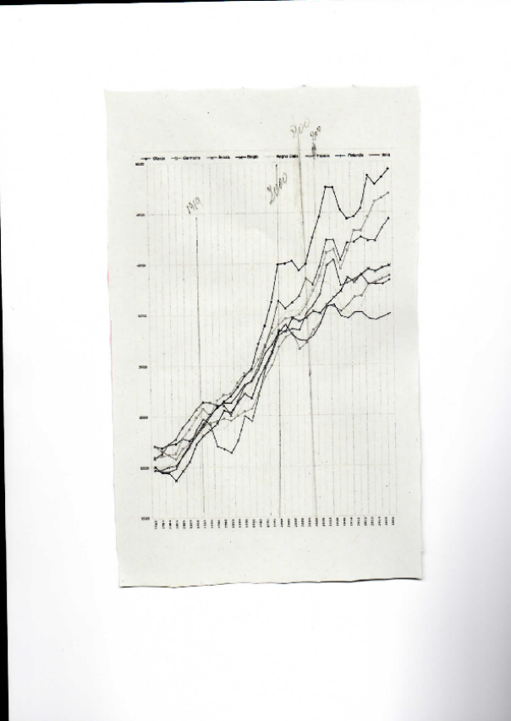
La frammentazione europea
1982- 1989-2000-2016

Slide 18
La frammentazione europea
* La Brexit, (chiude HONDA, riducono Nissan, Ford, Jaguar, ecc) * I paesi ex comunisti (Visegrad ): col salario minimo (per legge) forniscono i componenti all’industria tedesca, i grandi investitori agevolati, in Ungheria ( AUDI, Mercedes , Bosh,) -> meno entrate, meno servizi (scuola), ma democrazia illiberale. * I paesi nordici, (“lega anseatica”): Estonia Lettonia, Lituania, Finlandia, Danimarca, Svezia, Olanda, Irlanda, paesi “vincenti”, contro la modifica della governance. Olanda Irlanda e Lussemburgo: paradisi fiscali, le imprese lasciano i paesi poveri :la Grecia, paga l’austerità con più mortalità infantile! * Francia e Germania asse portante con qualche tensione. * Incertezze politiche pesanti in Italia e Spagna .

Slide 19
Il nodo europeo e l’equilibrio globale il compito dell’Europa
Governo della moneta unico BCE/ esteri, economia , fisco agli Stati
Il “Trattato Costituzionale” del 29/10/04 bocciato da Francia e Olanda.
A marzo 2017 (60° anniversario dei trattati di Roma) reflection papers per la stabilizzazione finanziaria (attraverso un Fondo Monetario Europeo):
1- coordinamento delle politiche macroeconomiche in funzione anticiclica;
2-investimenti in tecnologie innovative e infrastrutture.
3- Rafforzamento del sistema multilaterale contro il protezionismo.
4- Rafforzamento della rete di sicurezza finanziaria
Saccomanni : le istituzioni create (ONU) nel 1945, possono riassorbire le crepe ma: “E’ essenziale che la UE si presenti unita e parli con una sola voce, e realizzi un dialogo preliminare “a tre” con Stati Uniti e Cina come il passo necessario per sbloccare uno stallo che è durato troppo a lungo”

Slide 20
Che fare ?
La lezione politica di Mario Draghi
Dopo la BCE da Draghi un messaggio anti populista
“Conoscenza” fondata sulla informazione, necessaria per capire la complessità.
“Coraggio” di soluzioni nuove, per affrontare sfide nuove.
“Umiltà”per operare con la consapevolezza che le conseguenze degli atti ricadono sulla collettività.
Collegamento costante con le istituzioni europee democratiche.

Slide 21
L’Italia:un paese sovranista e razzista e la prospettiva Europea
La maggioranza dei votanti estranea alla costituzione, alla democrazia rappresentativa, per i “pieni poteri”, la “tassa piatta”, “prima gli italiani”,
La rabbia, rende incerto il futuro politico .
Draghi insegna; una nuova democrazia nell’Europa integrata, del XXI secolo.
Obj strategico: sconfiggere sovranismo e razzismo; far giocare all’Italia il ruolo di potenza industriale e civile per concorrere, uscendo dall’isolamento, a completare l’ integrazione Europea

Slide 22
L’integrazione Europea non è “altro” dalla lotta di liberazione di allora
Ancor prima di De Gasperi fu l’Antifascismo a dare un appuntamento per l’Europa Unita (fra cui Luigi Sturzo, Carlo Rosselli, Altiero Spinelli)
Oggi ancor più traguardo per la democrazia del XXI secolo, e per un nuovo paradigma economico alternativo al fallimento del mercatismo.
Un mondo ignoto alla “pseudopolitica” attuale, è nel volontariato, disponibile e pensoso del comune futuro. E’ nostro il compito di attivarlo

Slide 23
Realizzare un sostegno democratico e popolare al percorso d’integrazione
Mobilitare l’associazionismo non solo cattolico e il volontariato, superare confini culturali e nazionali
nel nome dei “padri”, da Mattei a Giovanni Bianchi, all’ultimo partigiano che ci ha lasciato il 2 novembre scorso: Franco Bracali di La Spezia
L’apertura è già in questo congresso: alle nostre presenze nei territori,si aggiunge quella fino a ieri autonoma, come l’Apc-Alp,(Elio Sassi) e le nuove di P.Luigi Castagnetti, Il prof. Saccenti, Silvia Costa, Mariapia Garavaglia come segno di una generazione nuova e qualificata
una impresa incerta, difficile e impegnativa, ma sempre meno di quella del 1944.

